Slide 1

产品对标
制作人: 贺子光 张若愚

Slide 2



Slide 3
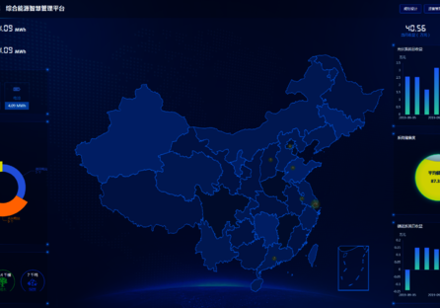
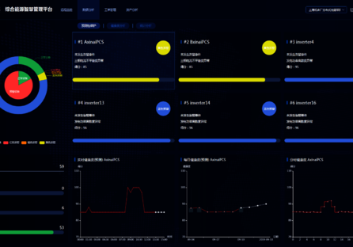
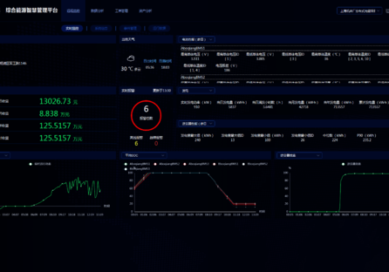
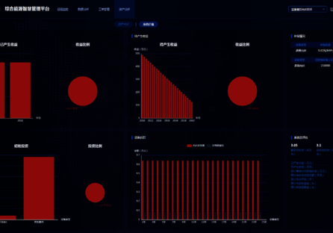
上海电气-综合能源智慧管理平台
平台已接入20个电站，主要包含光伏、储能、光伏+储能、光伏+需求侧、储能+需求侧、光伏+储能+需求侧等多种系统。

Slide 4
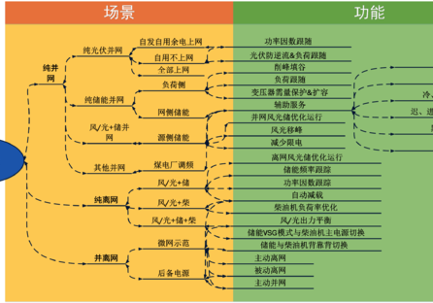
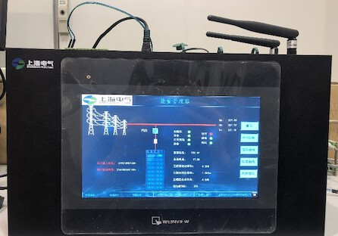
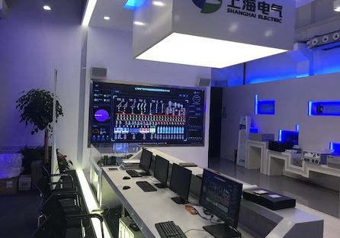
上海电气-监控&能量管理系统
该系统适用于常见的微电网、光伏电站、储能电站、海岛离网、
大型园区等常见的分布式能源站，
具备电站监控、能量调度、安全运行、无人值守等功能。

Slide 5
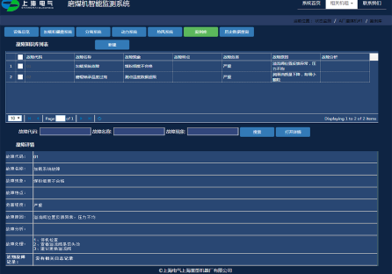
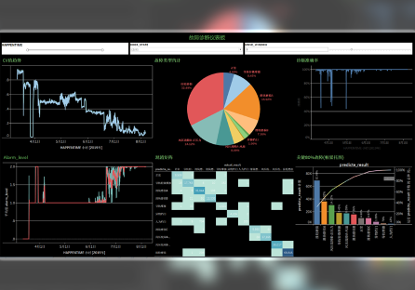
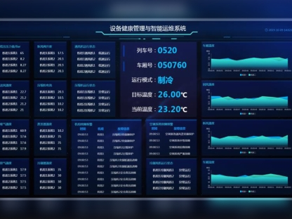
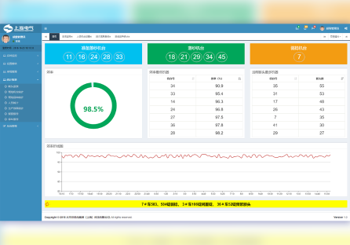
上海电气-设备健康管理与智能运维系统
系统涵盖了设备数据的采集、存储、分析和展示等模块，
能够帮助企业更加有效预防设备故障的发生、准确预测设备的使用寿命，
提高设备的管理水平和生产效率，提升企业的智能化水平。

Slide 6
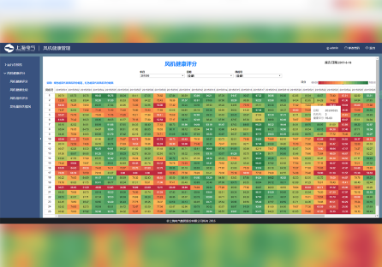
上海电气-工业设备健康管理与智能运维系统Weforsis
实时展现设备运行状态，实现全方位、无死角图形化展示状态特性。
建立准确的故障预测模型，便于用户提前获知设备早期故障，进而实施预防性措施，本质上降低宕机率。

Slide 7
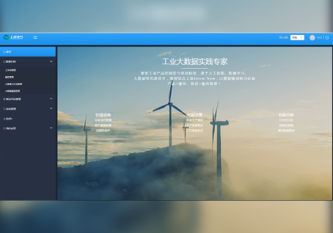
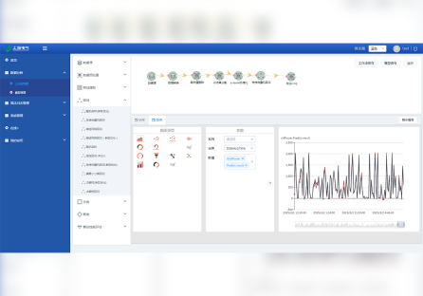
上海电气-工业数据分析及可视化软 LetsModel
快速实现了风力发电状态识别、轴承温度及发电功率预测等应用模块的建模与发布，模型准确率均达到85%以上。

Slide 8
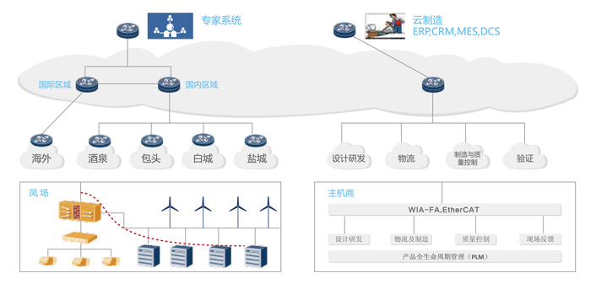
华锐风电
通过在线监测预警及远程指导，保证机组稳定运行
实现风电场气象和产能预报
实现风电场、电网智能生产调度
Internet+智慧风能云平台TM是华锐风电推出的新一代技术产品

